Slide 1
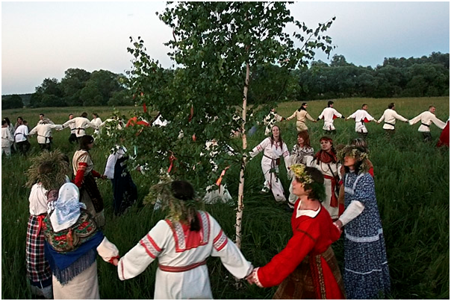
Древние славяне почитали березу священным деревом, олицетворяющим свет, чистоту, женственность. Белая береза всегда была связана с весенним церковным праздником – Троица. Девушки украшали березу лентами, водили хороводы, плели венки. На праздник украшали березовыми ветками дома и церкви.

Slide 2
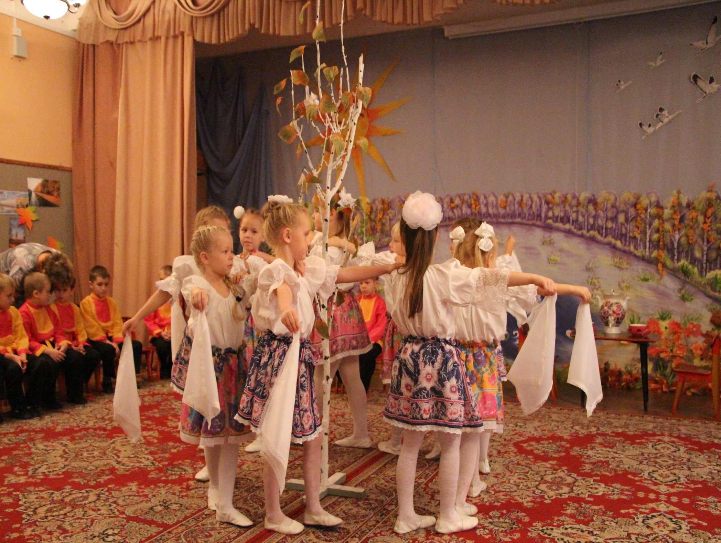

Slide 3
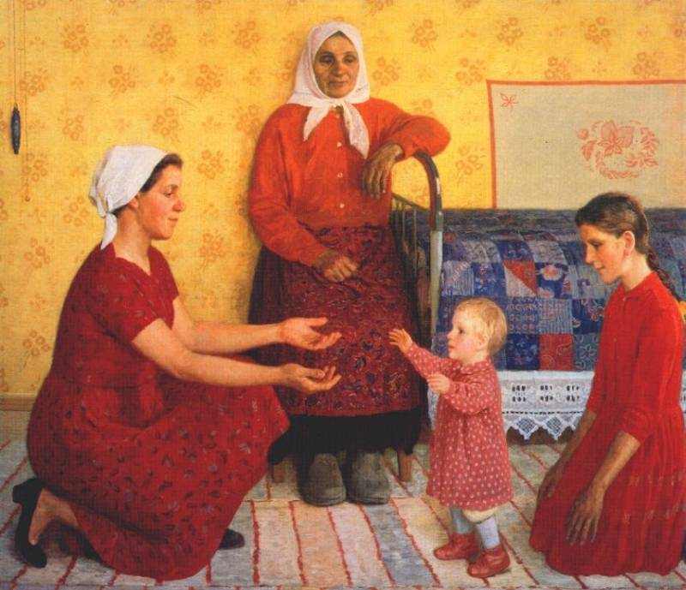

Slide 4
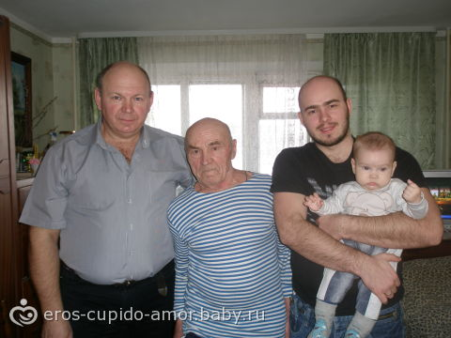

Slide 5
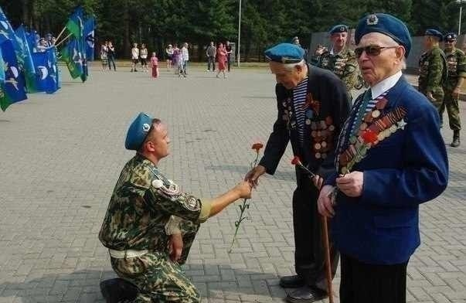
Помним, почитаем!

Slide 6
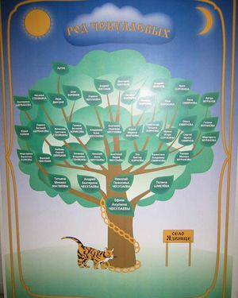
Это не просто древо-
Жизни дерево растёт!
Ветка вправо, ветка влево-
Получился род.
Корни- это наши предки,
Мама с папой это ветки,
Ну, а мы с тобой
Зашумим листвой.
Древо слева, древо справа
Тянут ветки на восход-
Получается держава,
Получается народ.

